Slide 1


IТ Образование
Для специалистов всех уровней!
WWW.ITEDUCATE.COM.UA
Notes:
<number>

Slide 2

JavaScript продвинутый курс
Работа с координатами
Формы
Работа с формами
WWW.ITEDUCATE.COM.UA
Notes:
<number>

Slide 3

ScrollTo ScrollBy
Метод scrollTo(pageX,pageY) прокручивает страницу к указанным координатам относительно документа
Метод scrollBy(x,y) прокручивает страницу относительно текущих координат.
WWW.ITEDUCATE.COM.UA
Notes:
<number>

Slide 4
scrollIntoView
Метод elem.scrollIntoView(top) вызывается на элементе и прокручивает страницу так, чтобы элемент оказался вверху, если параметр top равен true, и внизу, если top равен false. Причем, если параметр top не указан, то он считается равным true.
WWW.ITEDUCATE.COM.UA
Notes:
<number>

Slide 5
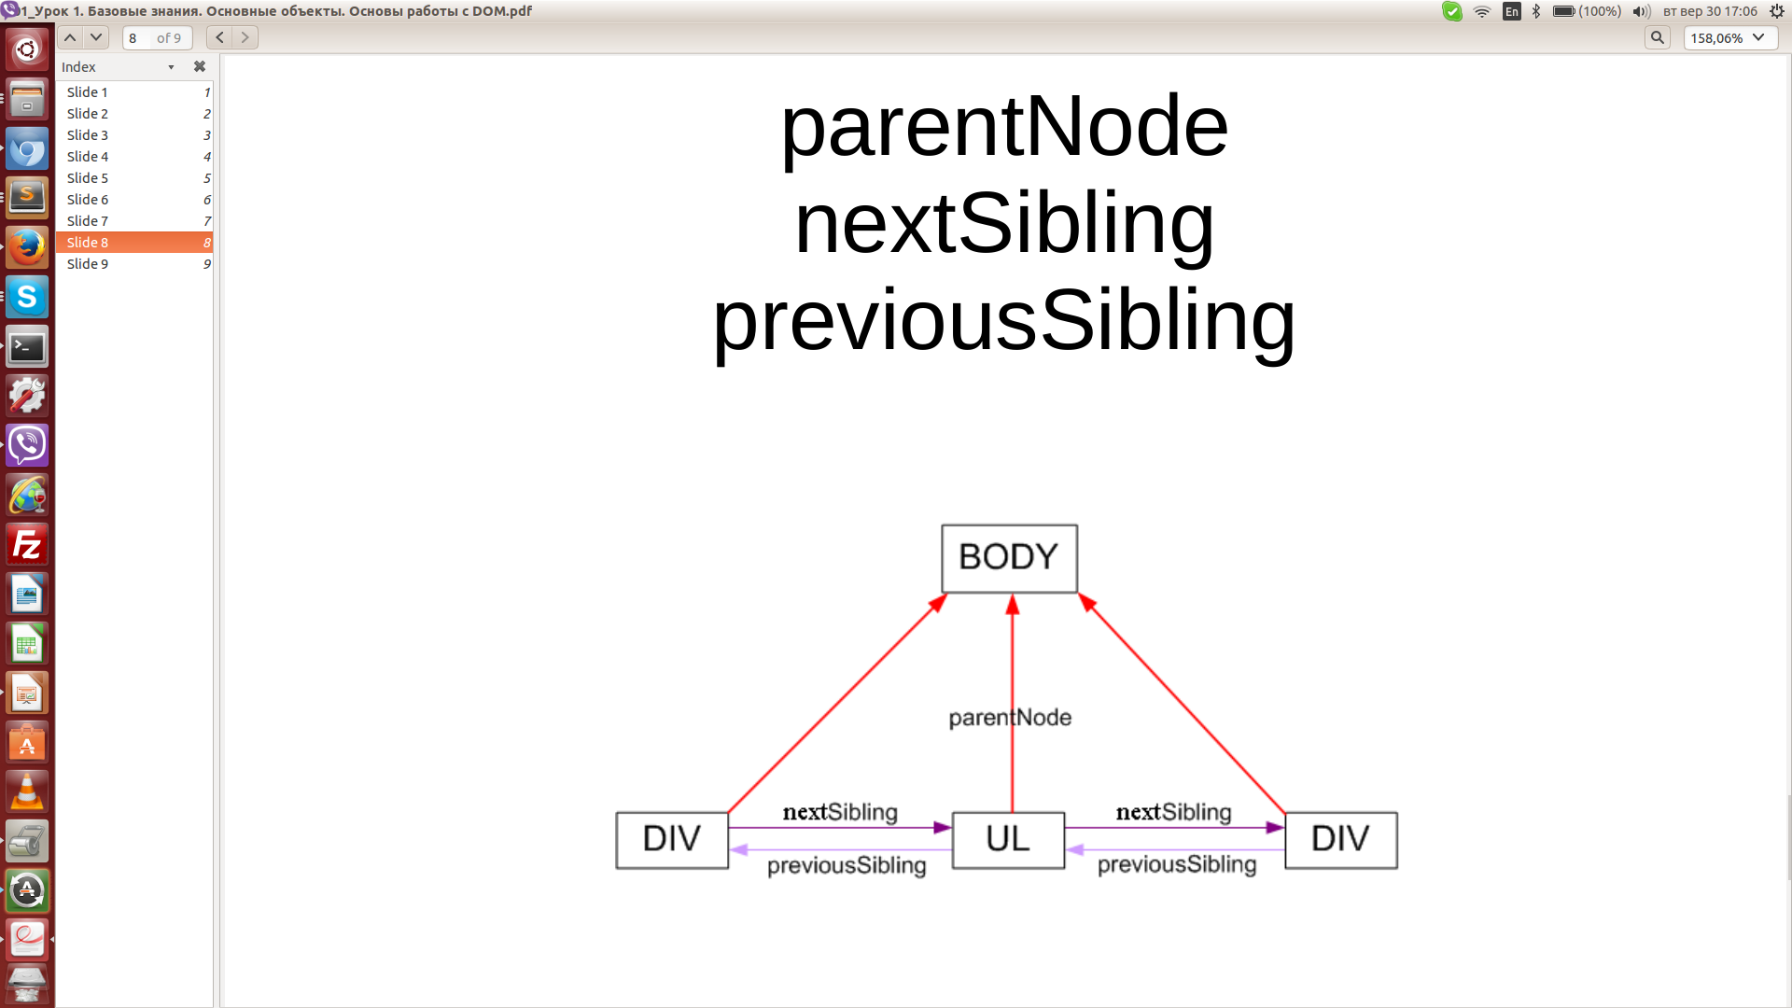
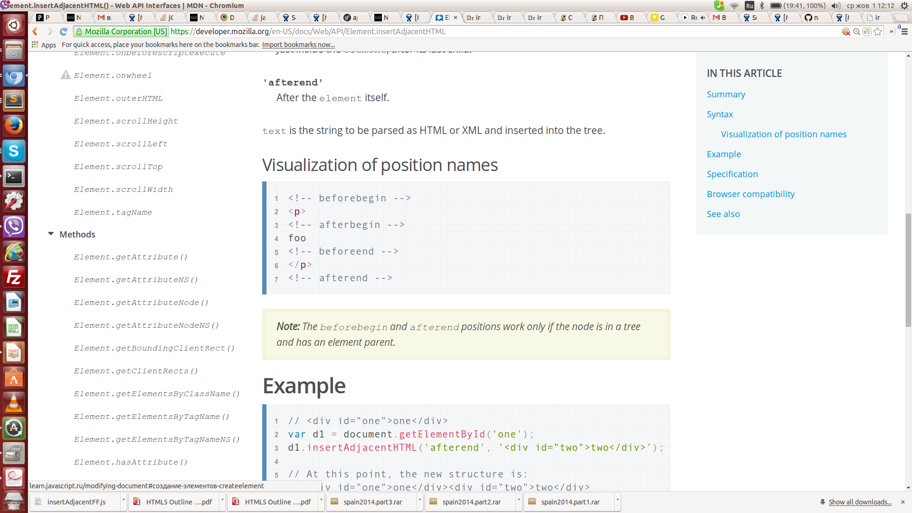
Запрет прокрутки
Иногда бывает нужно временно сделать документ «непрокручиваемым». Например, при показе большого диалогового окна над документом — чтобы посетитель мог прокручивать это окно, но не документ.
Чтобы запретить прокрутку страницы, достаточно поставить document.body.style.overflow = "hidden".
Вместо document.body может быть любой элемент, прокрутку которого необходимо запретить.
WWW.ITEDUCATE.COM.UA
Notes:
<number>

Slide 6
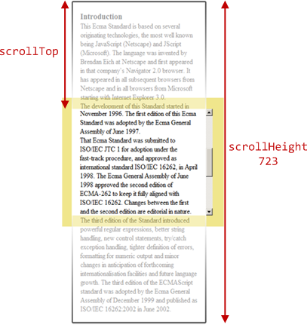
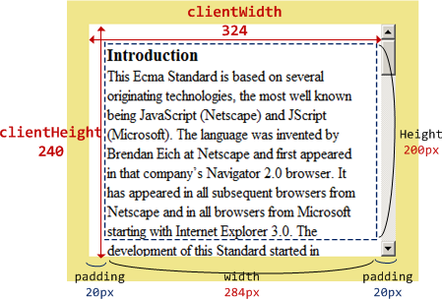
WWW.ITEDUCATE.COM.UA
Notes:
<number>

Slide 7
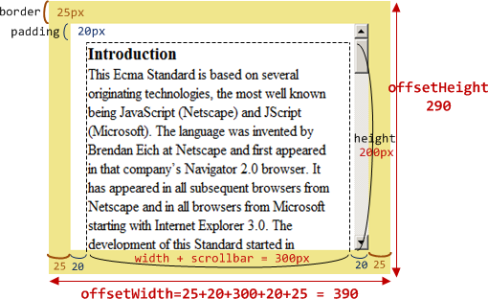
OffsetHeight/Width
WWW.ITEDUCATE.COM.UA
Notes:
<number>

Slide 8
Label
клик на label засчитывается как клик на элементе формы, к которому он относится. Это позволяет посетителям кликать на большой красивой метке, а не на маленьком квадратике input type=checkbox (radio).
WWW.ITEDUCATE.COM.UA
Notes:
<number>

Slide 9
onChange
Событие change происходит при изменении значения элемента формы. Работает только для текстовых элементов формы (IE9<).
WWW.ITEDUCATE.COM.UA
Notes:
<number>

Slide 10
HOMEWORK
Задания находятся в папках уроков
WWW.ITEDUCATE.COM.UA
Notes:
<number>

Slide 11
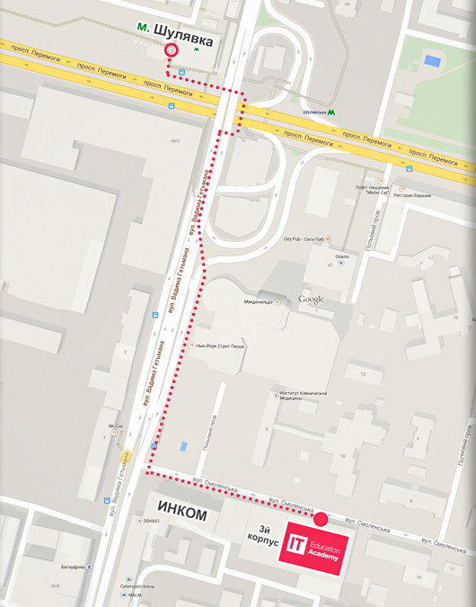
КОНТАКТНЫЕ ДАННЫЕ
ITEA
ул. Смоленская, 31-33, корп.3
Киев
03005
+38 044 590 08 38
facebook.com/Iteducate
info@itea.ua
itea.ua
Notes:
<number>

